Slide 1








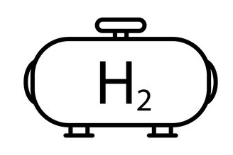
Autarkie im Eigenheim
?
€

Slide 2
Welche Mehrkosten und Einsparungen ergeben sich für die Steigerung des energetischen Autarkiegrades eines aktuell durchschnittlichen, mit erneuerbaren Energien ausgestatteten Eigenheims in Nordrheinwestfalen durch Erweiterung um eine saisonale Wasserstoffspeicherung?
?

